Slide 1






CHÀO MỪNG CÁC CON
ĐẾN VỚI GIỜ HỌC MÔN TIẾNG VIỆT
PHÒNG GD & ĐT QUẬN LONG BIÊN
TRƯỜNG TIỂU HỌC PHÚC LỢI
PHÒNG GD & ĐT QUẬN LONG BIÊN

Slide 2




LUYỆN ĐỌC - VIẾT
R,S,T, TR.

Slide 3
Hoạt động 1: Luyện đọc

Slide 4
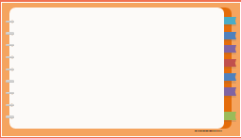
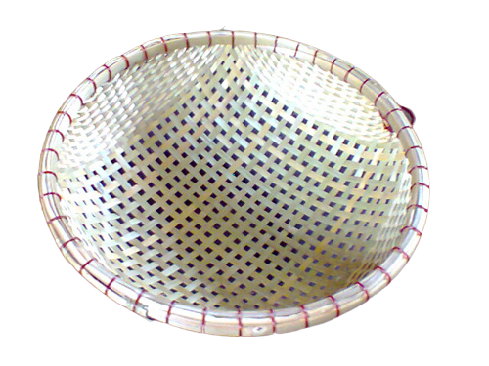
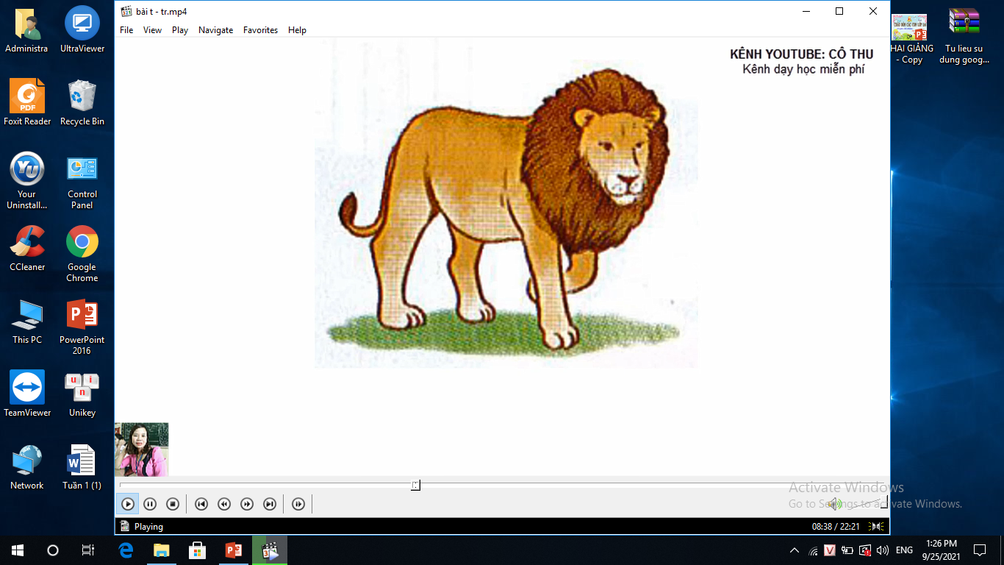

r
rổ tre
s
t
tr
sư tử

Slide 5
1
Đọc ©m
r
s
t
tr

Slide 6
2
Đọc tiếng
rổ
số
sợ
từ
trẻ
trỏ

Slide 7
3
Đọc từ ngữ
chú rể
sơ mi
củ từ
chỉ trỏ

Slide 8
4
Đọc câu
Bé Trí có ô tô.

Slide 9
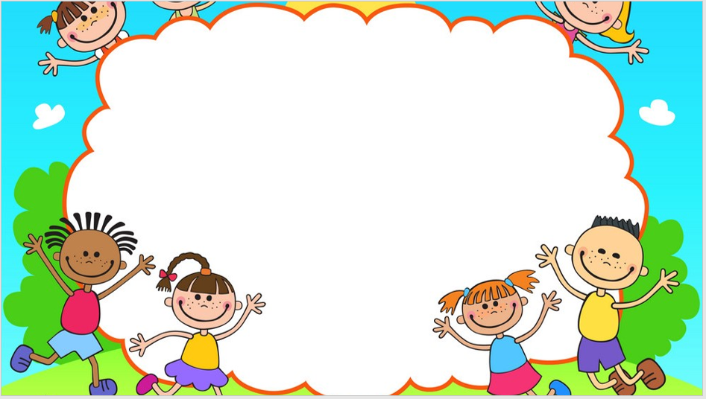

THƯ GIÃN

Slide 10



Hoạt động 2: Luyện viết

Slide 11

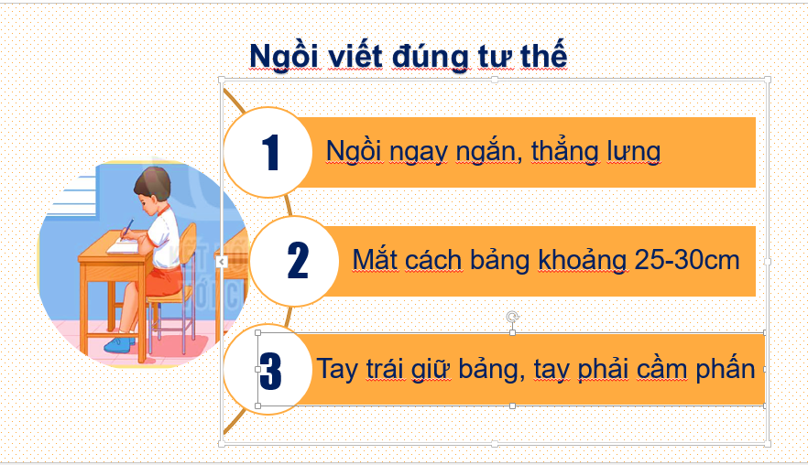

Slide 12
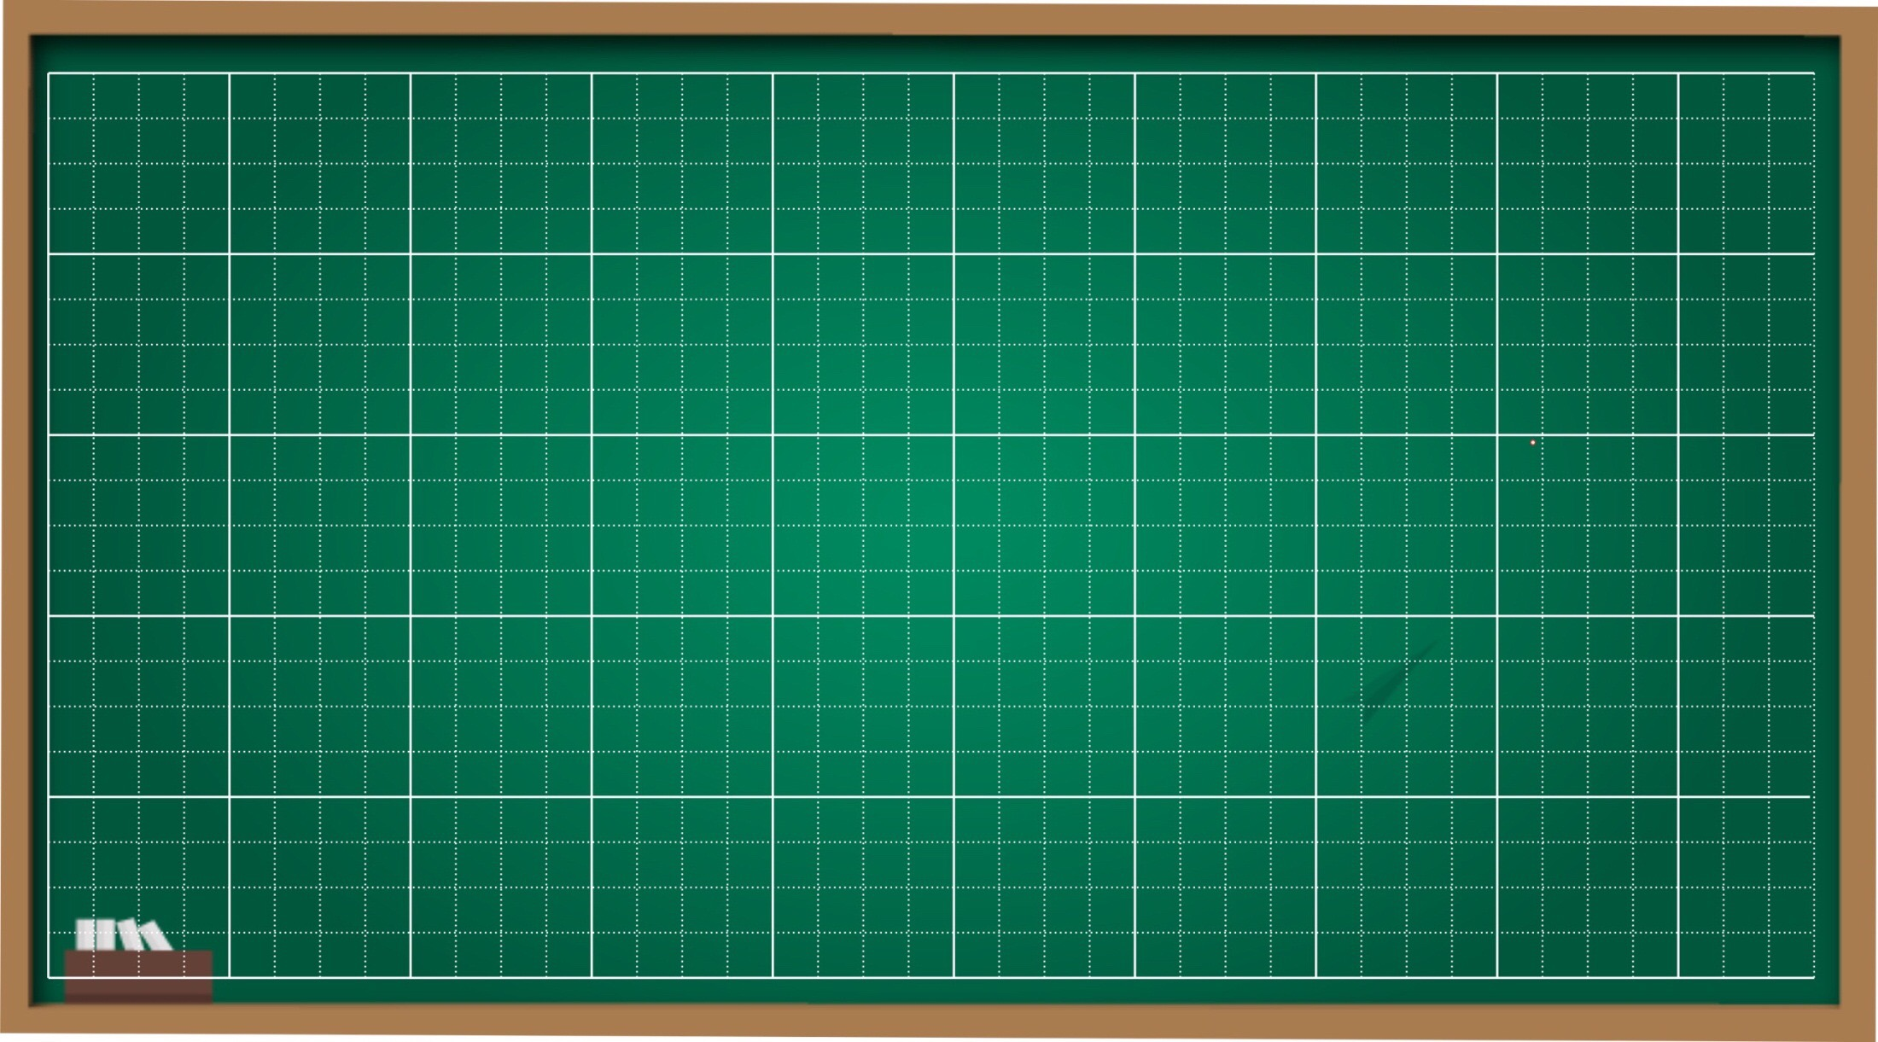
ǟ
s
t
tr
s
Λ
Ď
s
Ď
cá

Slide 13

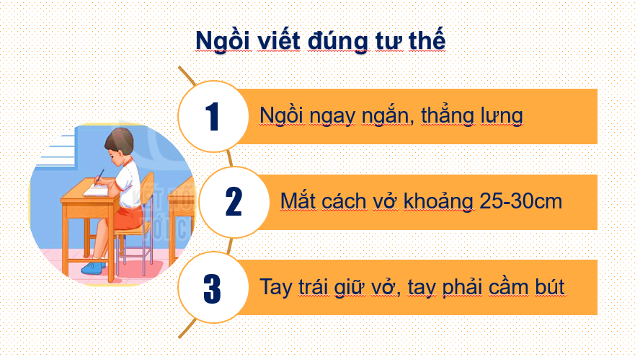
Notes:
Các con vừa luyện viết bảng con, bây giờ chúng mình sẽ chuẩn bị vở viết oli và bút chì để viết bài nhé!

Slide 14

ǟ
.
.
.
.
.
.
.
s
.
.
.
.
.
.
.
t
.
.
.
.
.
.
.
tr
.
.
.
.
.
.
.
s
Ď
s
Ď
.
.
cá Λ
.
.

Slide 15

Tổng kết nội dung bài học.
Định hướng, dặn dò chuẩn bị bài sau.

